Slide 1
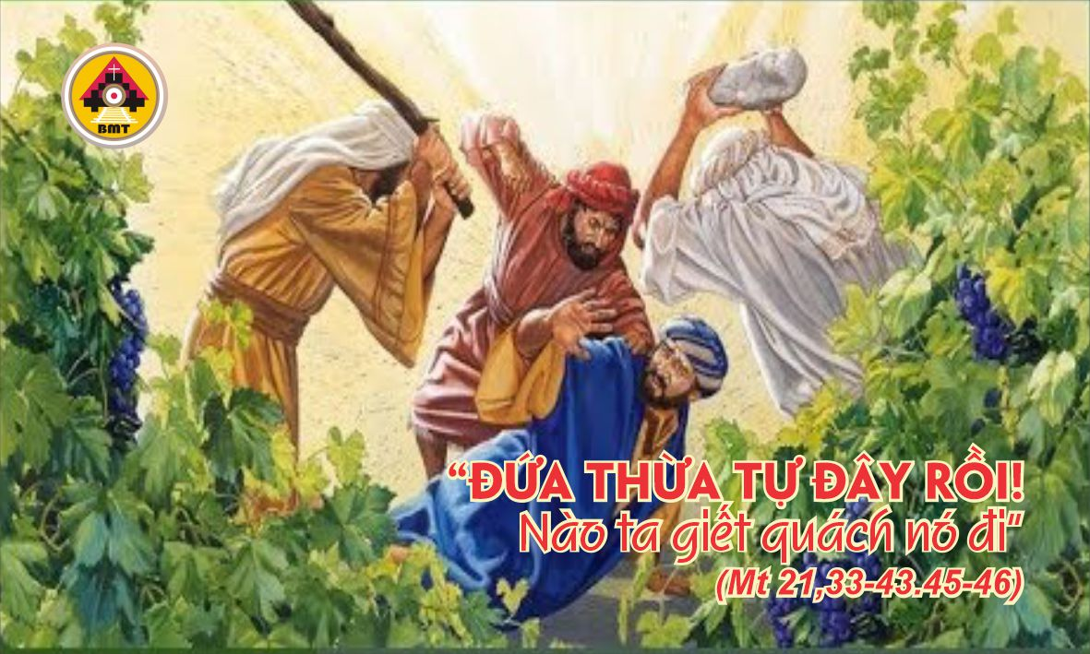

THỨ SÁU TUẦN II MÙA CHAY NĂM A

Slide 2
Ca Nhập Lễ
Lạy Chúa, tôi tìm đến nương nhờ Chúa, xin đừng để tôi muôn đời tủi hổ, xin dẫn dắt tôi xa lưới dò người ta ngầm trương ra để hại tôi, vì Chúa là chỗ tôi nương thân.

Slide 3

Bài Đọc 1: St 37, 3-4. 12-13a. 17b-28
“Này thằng chiêm bao đến kia rồi, anh em hãy lại đây, chúng ta bắt giết nó”.
Trích Sách Sáng Thế.

Slide 4
Đáp Ca
Tv 104, 16-17. 18-19. 20-21
Ðáp: Các ngươi hãy nhớ lại những điều kỳ diệu Chúa đã làm

Slide 5
Câu Xướng Trước Phúc Âm
Hôm nay các ngươi đừng cứng lòng, nhưng hãy nghe lời Chúa phán.

Slide 6
PHÚC ÂM: Mt 21, 33-43. 45-46

Slide 7


Slide 8

DÂNG LỄ

Slide 9
CA HIỆP LỄ
Thiên Chúa đã yêu thương chúng ta, và đã sai Con Ngài tới đền thay vì tội lỗi chúng ta.

Slide 10
CA KẾT LỄ

Slide 11
THỨ SÁU TUẦN II MÙA CHAY NĂM A

